Slide 1
Angular - Services
Peter Eijgermans peter.eijgermans@ordina.nl

Slide 2
Services
Doel – datafunctionality herbruikbaar maken voor verschillende componenten
Data retrieval
Data caching
▪
Data Storage,
▪ …
Angular: één optie
export class myDataService { … }

Slide 3
Singleton?
Services zijn singletons
Ze zijn een singleton voor de Module en alle child components.
Module/Site-wide gebruiken?
Instantieer service in app.module.ts
4

Slide 4
Data flow
View
{{…}}
Class / Component
Service
Uiteindelijk: veilig stellen in database via Ajax, met Http
API → Database

Slide 5
Data flow
View
{{…}}
Class / Component
Service
View
{{…}}
Class / Component
Uiteindelijk: veilig stellen in database via Ajax, met Http
API → Database

Slide 6
Waarom een Service?
gegevens centraal veilig stellen
gegevens bereikbaar voor andere componenten
gegevens gaan niet verloren als je van component/view wisselt
(Component is vluchtig !)

Slide 7
Services in Angular
Data services in Angular 1:
angular.module(‘myApp’)
.service(…)
.factory(…)
.provider(…)
Data services in Angular:
import {Injectable} from '@angular/core';
@Injectable()
export class CityService{
//....
}

Slide 8
Stappen Service
Stap 1 – service maken
Stap 2 – Service consumeren/injecten
Stap 3 – Service injecteren in Module (app.module.ts)

Slide 9
Stap 1 – service maken (static data)
import { Injectable } from '@angular/core'; import { City } from './city.model'
@Injectable()
export class CityService { cities:City[] = [
new City(1, 'Groningen', 'Groningen'),
…
];
// retourneer alle cities
getCities() {
return this.cities
}
// retourneer city op basis van ID
getCity(id:number) {
return this.cities.find(c => c.id === id);
}
}

Slide 10
Stap 2 – Service consumeren/injecten
…
import {CityService} from "./city.service";
@Component({
selector : 'hello‐world', templateUrl: 'app/app.html',
})
export class AppComponent implements OnInit {
// Properties voor de component/class
currentCity: City; cities: City[]; cityPhoto: string;
Constructor: shorthand voor nieuwe private variable + instantiering!
local variables
constructor(private cityService: CityService) {
}
ngOnInit() {
this.cities = this.cityService.getCities();
}
Detailgegevens voor city bij (click) event
getCity(city: City) {
this.currentCity = this.cityService.getCity(city.id); this.cityPhoto = `img/${this.currentCity.name}.jpg`;
console.log('City opgehaald:', this.currentCity);
}
}

Slide 11
Ho, ho, dat gaat snel!
Let op: geen new() instantie van de Service!
Services zijn Singletons
Worden opgehaald uit de Module en/of geïnstantieerd in een constructor()
constructor(private cityService:CityService) { … }
“The constructor itself does nothing.
The parameter simultaneously defines a private cityService property and identifies it as a CityService injection service.”

Slide 12
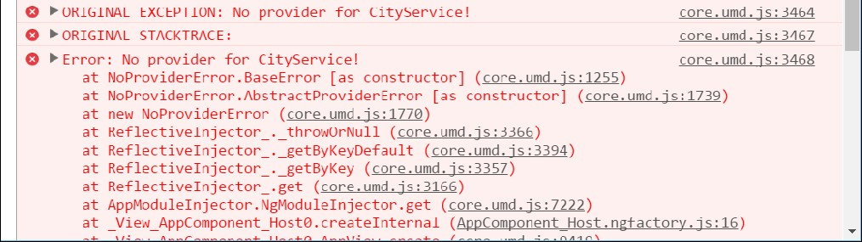
“No provider for CityService”
Solution: inject in app.module.ts

Slide 13
Stap 3 – Service injecteren in Module (app.module.ts)
Alleen de referentie naar CityService is niet voldoende.
Angular moet de service injecteren in de module
Gebruik de annotatie providers:[ … ]
// Module declaration
@NgModule({
imports : [BrowserModule], declarations: [AppComponent],
bootstrap providers
: [AppComponent],
: [CityService] // DI voor service
})
export class AppModule {
}
Array met Service- dependencies

Slide 14

Checkpoint
Elke service in Angular is een class
Class importeren in de component die hem gebruikt
Instantiëren in constructor()
Service invoegen in de Module (app.module.js)
Oefening 5a)
Oefening….

Slide 15
Async services

Slide 17
Async Services
Statische data ophalen: synchrone actie
Werken via HttpClient: asynchrone actie
Angular 1: Promises
Angular : Observables
Bovendien in Angular : ReactiveX library RxJS

Slide 18

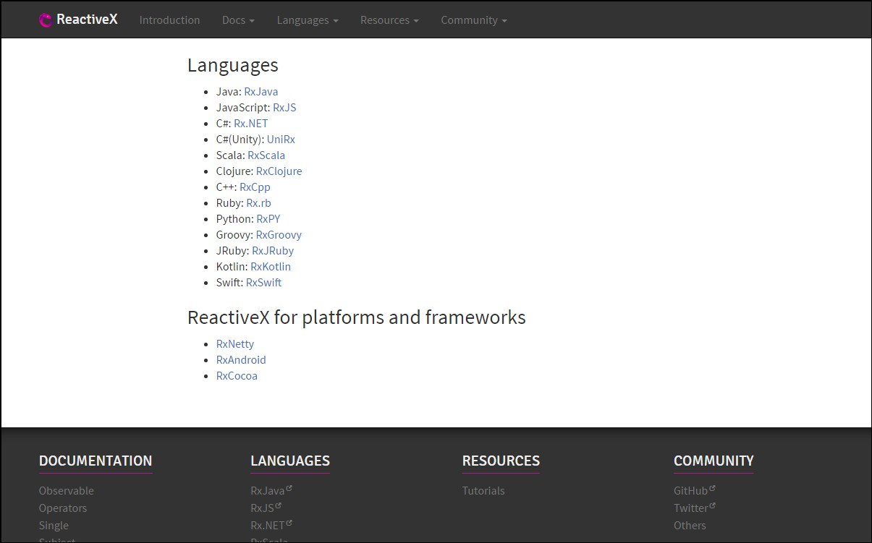
http://reactivex.io/

Slide 19
Observable
Notes:
You are a Observer = Listener and Subscriber on the data
TV is the Observable = Provider of Async data

Slide 20
Observable
Returns a stream of values over time

Slide 21


Slide 22
Observable
Cancelable
Returns a stream of values over time
Lazy
Subscribe to the stream (push mechanism)
Array-methods on stream → map(), filter(), reduce()
Notes:
Lazy: er gebeurt niks met de ontvangen stream, totdat hij aangeroepen wordt
Observable is te vergelijken met een array, die langzamerhand gevuld wordt met data.
Omdat een observable zich gedraagd als een array, zijn allerlei array methods beschikbaar, zoals: map(), filter(), reduce()
Example stream: list of ’share prices’ which changes each minute.

Slide 23
Interactive diagrams of Rx Observables
http://rxmarbles.com/
RXFiddle.net

Slide 24
Observable syntax
let source = Rx.Observable
.Operators() (→ map(), reduce())
let result = source.subscribe(x => console.log(x))
Notes:
Subscribe always on the incoming data-stream !!! (= PUSH BERICHT)
Use ES6 arrow functions

Slide 25
Async services
App, met
View
Webserver, met API &
Database
Internet
Controller
Ajax-call, met Http
Service

Slide 26
Voorbeeld Http / cities.json
Maak een data-bestand; hier: cities.json
[
{
"id"
"name" "province"
: 1,
: "Groningen",
: "Groningen",
"highlights": "Martinitoren"
},
…
]

Slide 27
Stap 1 - Http injecteren in Service
import {Observable} from "rxjs";
import {HttpClient} from ‘@angular/common/http';
Maak lokale variabele http
@Injectable()
export class CityService {
constructor(private http: HttpClient) {
}
// retourneer alle cities
getCities(): Observable<City[]> {
return this.http.get<City[] >('app/cities.json')
}
…
Retourneer observable naar de Component
}

Slide 28
Stap 2 – Component aanpassen
export class AppComponent implements OnInit {
// Properties voor de component/class
currentCity: City; cities: City[]; cityPhoto: string;
constructor(private cityService: CityService) {
}
Data async ophalen en .subscribe() gebruiken
ngOnInit() { this.cityService.getCities()
.subscribe(cityData => { this.cities = cityData
},
err => console.log('FOUT: ', err),
() => console.log('Getting cities complete'))
}
}

Slide 29
Stap 3 – Module aanpassen
// Angular Modules
…
import {HttpClientModule} from "@angular/common/http";
…
// Module declaration
@NgModule({
HttpModule importeren en toevoegen
imports
: [BrowserModule, HttpClientModule],
declarations: [AppComponent],
bootstrap providers
: [AppComponent],
: [CityService] // DI voor service
})
export class AppModule {
}

Slide 30
Meer over Observables
Onderdeel van RxJs
subscribe() heeft 3 parameters:
success
▪
error
complete
this.cityService.getCities()
.subscribe(cityData => {
this.cities = cityData;
},
err => console.log(err),
()=> console.log('Getting cities complete...')
)

Slide 31
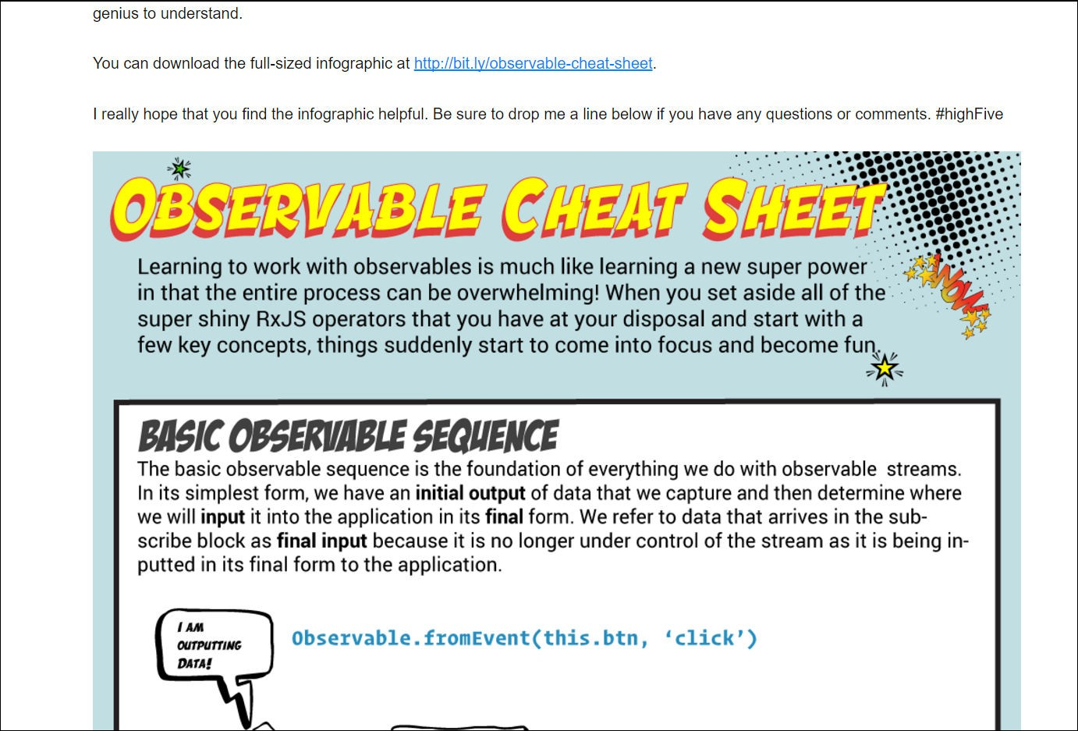
Observable Cheat Sheet
http://onehungrymind.com/observable-cheat-sheet/
29

Slide 32
Checkpoint Async services
Oefening 5b)
Oefening….

Slide 33
Observables in een Angular -applicatie
Importeer Rx in de applicatie
Geheel, of alleen de benodigde onderdelen
import 'rxjs’;
import {Observable} from ‘rxjs’;
import {map, filter, delay, retry} from 'rxjs/operators';
Piping. Resultaat van de een functie (retry, delay) dient als invoer voor de volgende functie.

Slide 34
PIPING
r
import rxjs operatoren
import {retry, delay} from 'rxjs/operators’;
export class AppComponent implements OnInit {
// Properties voor de component/class
currentCity: City; cities: City[]; cityPhoto: string;
constructor(private cityService: CityService) {
}
Data async ophalen en retry and delay als ophalen mislukt
ngOnInit() { this.cityService.getCities()
.pipe(retry(10), delay(2000))
.subscribe(cityData => { this.cities = cityData
},
err => console.log('FOUT: ', err),
() => console.log('Getting cities complete'))
}
}

Slide 35
RxJS-operators in de service
import {Injectable}. from '@angular/core’;
import {City} from '../model/city.model';
import. {HttpClient} from ‘@angular/common/http’;
import {Observable}. from ‘rxjs';
import {catchError, tap} from 'rxjs/operators';
Import operators
@Injectable()
export class CityService {
constructor(private http: Http) {
}
// retourneer alle cities
getCities(): Observable<City[]> {
return this.http.get<City[]>('app/cities.json')
.pipe(
tap(_ => this.log('fetched cities')),
catchError(this.log(‘error fetching cities'))
);
}
Transform stream in de service

Slide 36
Checkpoint piping
Oefening 5c
Oefening….

Slide 37
CRUD applicatie
POST
PUT
DELETE
GET
Notes:
https://blog.angularindepth.com/angular-question-rxjs-subscribe-vs-async-pipe-in-component-templates-c956c8c0c794

Slide 38
Adding a City
const headers = new HttpHeaders().set('Content-Type', 'application/json');
const HEADERS = {headers: headers};
addCity(cityName: string): Observable<City> {
let newCity = new City(null, cityName);
return this.http.post<City>(
API_URL,
JSON.stringify(newCity),
HEADERS
)
}

Slide 39
Update a City
updateCity(city: City): Observable<City> {
return this.http.put<City>(
url,
JSON.stringify(city),
headers)
}

Slide 40
Delete a City
deleteCity(city) {
return this.http.delete(url + id)
}

Slide 41

CRUD applicatie
Notes:
https://blog.angularindepth.com/angular-question-rxjs-subscribe-vs-async-pipe-in-component-templates-c956c8c0c794

Slide 42
Checkpoint CRUD applicatie
Oefening 5d
Oefening….

Slide 43
Async pipe
.subscribe() versus | async
Notes:
https://blog.angularindepth.com/angular-question-rxjs-subscribe-vs-async-pipe-in-component-templates-c956c8c0c794

Slide 44
DEMO 206 services–async-pipe
<li *ngFor="let city of cities$ | async”>
{{ city.id}} - {{ city.name }}
</li>

Slide 45
Voordelen Async pipe
Geen subscribe() te gebruiken
Geen unsubscribe() uit te voeren
Vult een Observable-variable pas met gegevens op het moment dat deze beschikbaar komen via een observable!
Dus GEEN *ngIf nodig in template om conditioneel de beschikbare data te tonen!

Slide 46
Checkpoint async pipe
Start applicatie zelf op 206 services–async-pipe
Oefening….

Slide 47
Werken met Live API’s
36

Slide 48
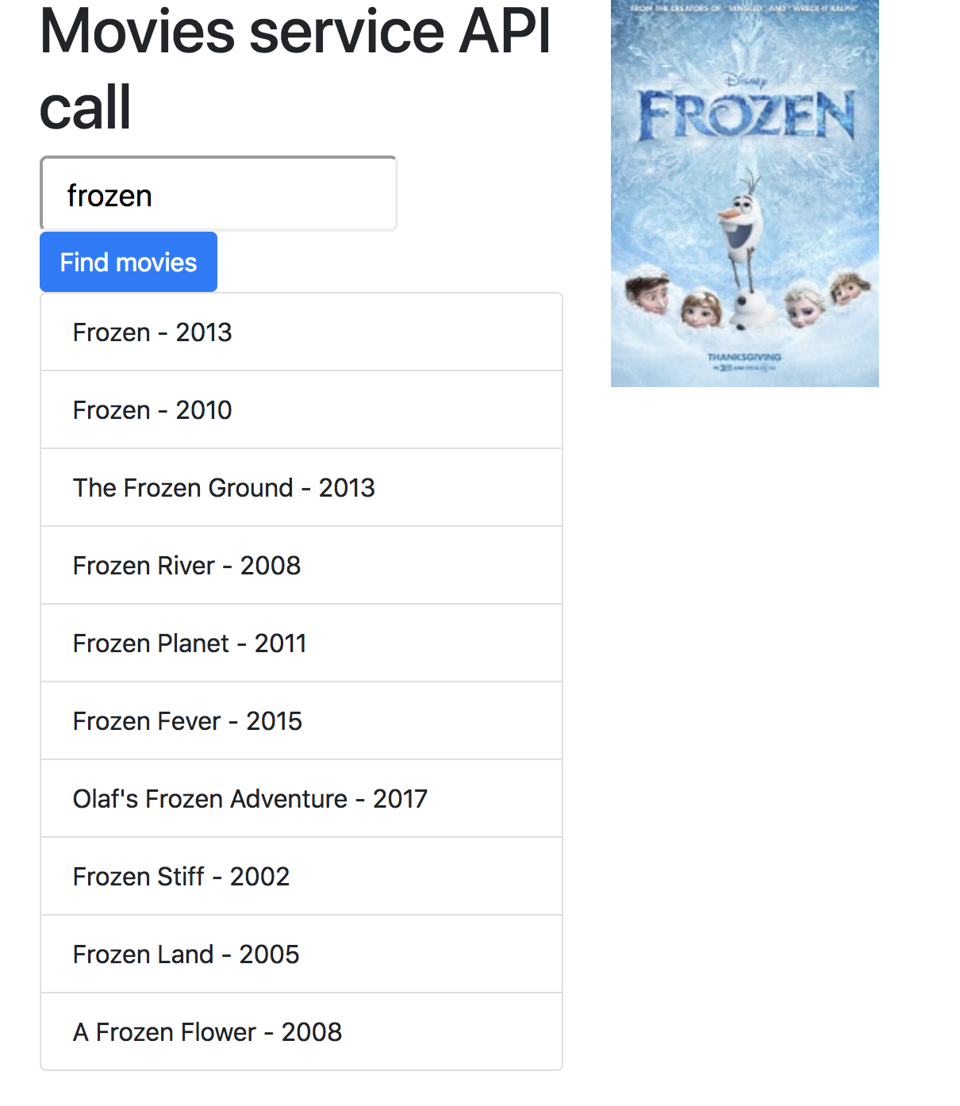
Movies services API call
210-Service Live
211-Service Live with mapping

Slide 49
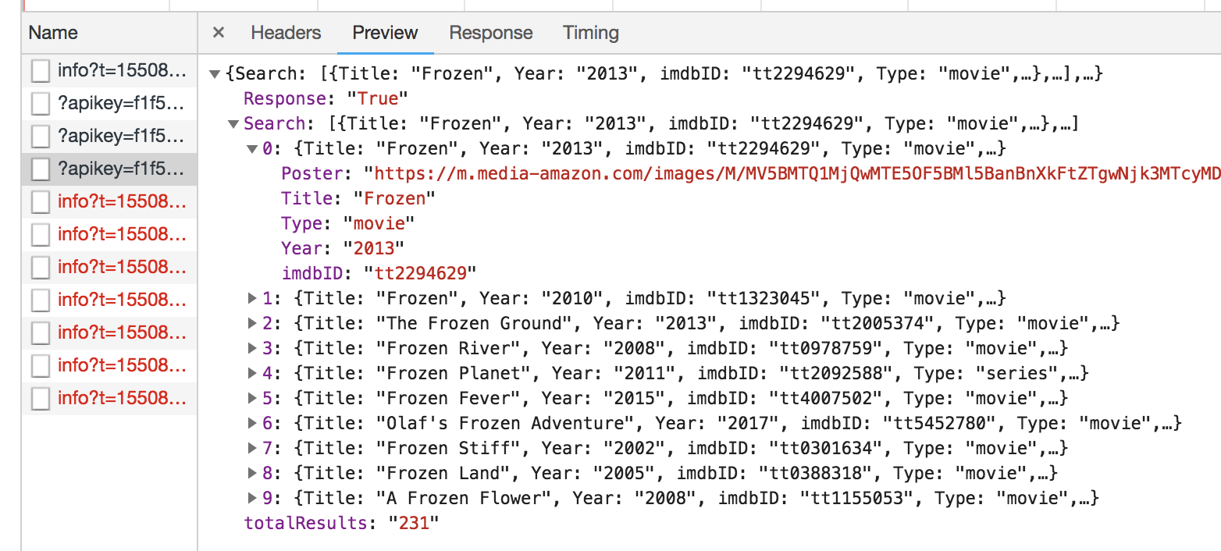

Slide 50
MovieModel
export class MovieModel{
constructor(public titel:string,
public jaar:string,
public afbeelding:string) {
}
}

Slide 51
Movies services API call

Slide 52
Voorbeeld API’s
http://openweathermap.org/API (weerbericht)
http://filltext.com/ (random NAW-gegevens)
http://ergast.com/mrd/ - Ergast Motor (F1) API
http://www.omdbapi.com/ - Open Movie Database
http://swapi.co/ - Star Wars API
Zie ook JavaScript APIs.txt met meer voorbeelden

Slide 53
Checkpoint
Elke service in Angular is een class
Class injecteren in de component die hem gebruikt
Instantiëren in constructor()
Aanbevolen: leren werken met RxJs
Werken met statische data en werken met live data
Oefening 5e
Oefening….
38

